Slide 1
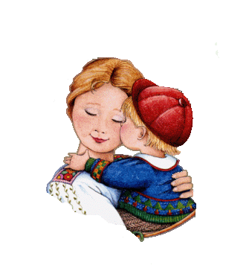

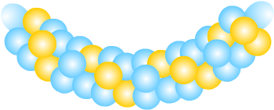


«Самым дорогим посвящается!»

Slide 2

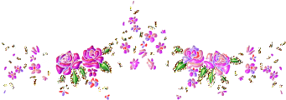


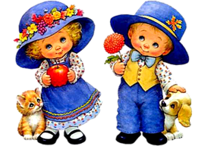
От чистого сердца,
Простыми словами
Сегодня, друзья,
Мы расскажем о маме.

Slide 3
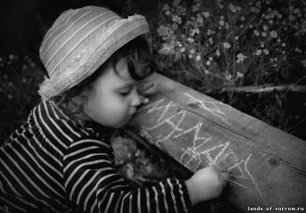


История праздника День матери
День матери — один из тех праздников, которые боятся случайно пропустить в суете повседневных забот. Этот праздник посвящен самой любимой и самой главной женщине, подарившей возможность жить и радоваться жизни. Самые первые упоминания о празднике можно обнаружить в истории древнего мира.

Slide 4
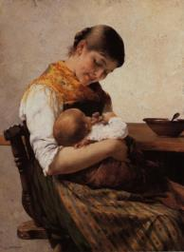
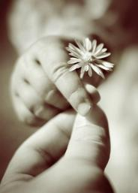
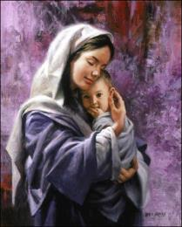
Нет такого дружка, как родная матушка
Почитание матерей много веков назад существовало еще в Древней Греции. Жители этой сказочной страны поклонялись в один из весенних дней Гее — матери всех богов. Древние кельты чествовали в праздничный день богиню Бриджит, а у римлян существовал трехдневный мартовский праздник, в который они воспевали родительницу своих покровителей — Кибеле.

Slide 5
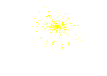
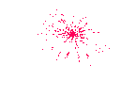

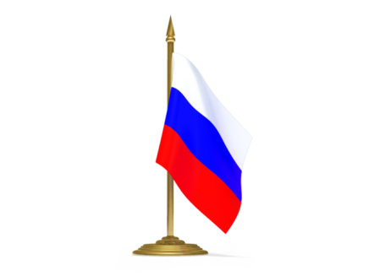

День матери в России
Указом Президента РФ Б. Н. Ельцина от 30.01.98 г. N 120 учрежден ежегодный российский праздник - День матери. Праздник отмечается в последнее воскресенье ноября.

Slide 6
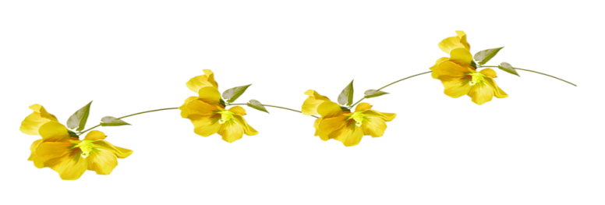

Российских матерей всегда отличали:
щедрость души,
преданность,
самопожертвование,
любовь и великое терпение.
И сегодня они бережно хранят семейный очаг, учат детей добру, взаимопониманию, нравственности.

Slide 7


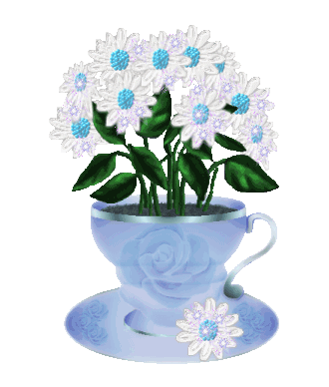


Маме посвящается…
Наш самый главный человек,
Ты жизнь нам подарила,
Взамен за этот чудный дар
Оплаты не просила.
В День Матери тебя спешим
Поздравить всей душою,
Будь счастлива, и вечно будь
Нам самою родною

Slide 8
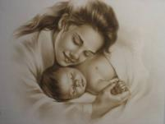
Всем, всем мамам на свете посвящается!
Быть мамой - значит быть выносливой. Не изнемогать, когда трудишься. Через «не могу» подниматься и убирать, готовить, мыть, стирать, гладить и приводить в порядок; одевать, причесывать, веселить, назидать, утешать, убаюкивать, даже не помышляя об отдыхе. Быть мамой - значит быть сильной.
Быть мамой - значит быть изобретательной. Придумывать, как из двух старых кофточек соорудить новую, конструировать карнавальные костюмы, сочинять пироги, супы и компоты. Быть мамой - значит обладать недюжинной фантазией.

Slide 9
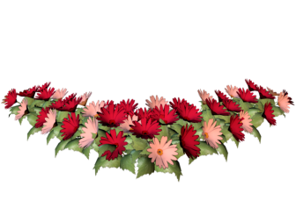
Быть мамой - значит быть сильной.
Быть мамой - значит знать ответы на все вопросы. Это значит, доподлинно зная, где живут звезды и сколько иголок у дикобраза, все-таки доставать энциклопедию и по ночам читать, читать, читать... Быть мамой - значит всегда учиться.
Быть мамой - значит быть оптимистом. Это значит, видя, как дочка в сотый раз проливает чай на скатерть и хлопает дверью, верить, что эта девочка когда-нибудь превратится в изящную девушку. Быть мамой - значит не терять надежды.

Slide 10

Быть мамой - значит всегда учиться.
Быть мамой - значит вновь и вновь открывать сердце тому, кто делает очень больно. Это значит - несмотря ни на что, обнимать и петь колыбельные на ночь. Быть мамой значит уметь терпеть и прощать.
Быть мамой - значит понимать и принимать. Это значит чувствовать чужую боль как свою, разделять огромное горе из-за сломанного цветка или улетевшего жука; уметь радоваться маленьким радостям, ведомым только детям, и вместе с ними смеяться над тем, что действительно смешно, а не принято считать таковым. Это значит видеть мир глазами своего ребенка, идти вместе с ним по жизненному пути, нежно помогая преодолевать трудности, и быть всегда готовой прийти на помощь. Быть мамой - значит любить.

Slide 11

БЫТЬ МАМОЙ - ЗНАЧИТ БЫТЬ СВЯТОЙ.
Быть мамой - значит, уметь все, понимать свою слабость, и, вставая или ложась, готовя или гладя, молиться, чтобы Господь упас, уберег, сохранил, наставил, уврачевал близких и дорогих, и чтобы этот блаженный тяжелый труд материнства продолжался еще многие, многие годы...

Slide 12




